Slide 1
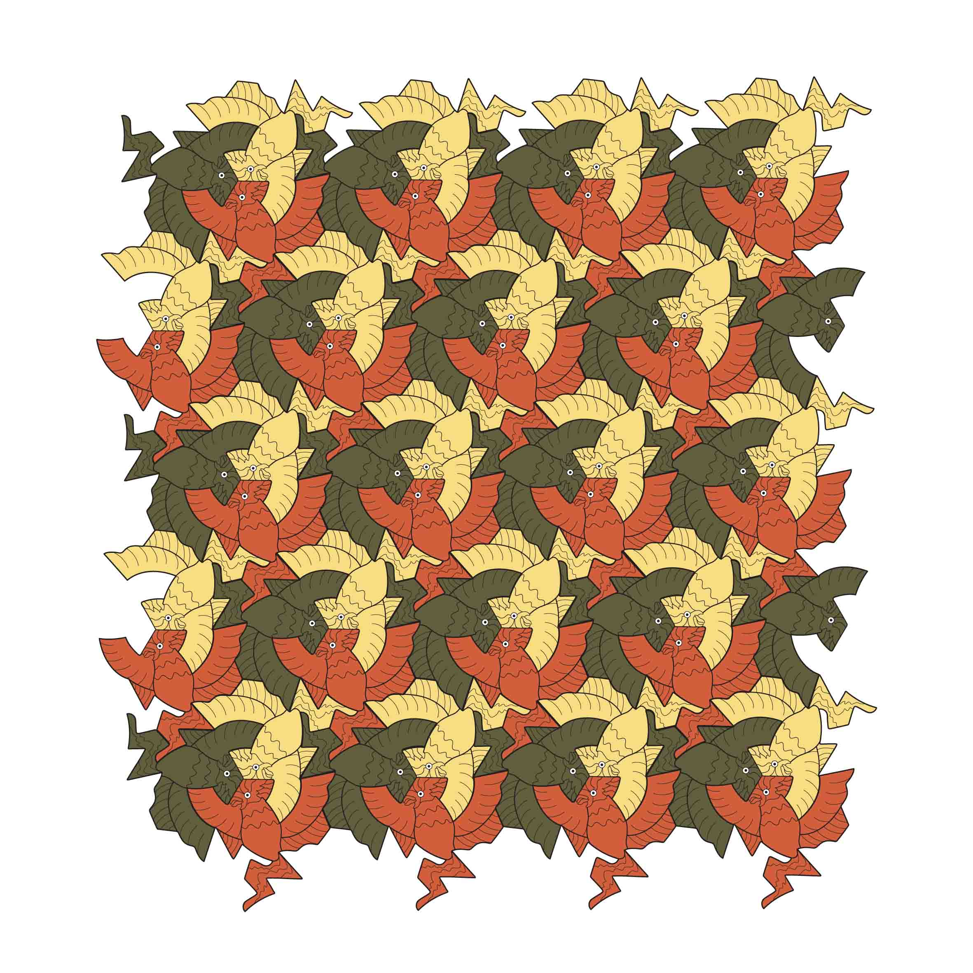
Isometrie
© 2021 S. Lattes & C. Editori SpA Torino

Slide 2
Isometrie: caratteristiche generali
Osservando le immagini possiamo notare che la figura di partenza F è stata trasformata nella figura F′ in modo che a ogni punto di F sia associato un punto di F′ e viceversa.
Queste figure sono esempi di trasformazioni geometriche.
Studiare una trasformazione geometrica significa analizzare i cambiamenti che essa ha prodotto nella figura e ciò che invece ha lasciato inalterato. Le caratteristiche geometriche di una figura (forma, dimensione e posizione) che rimangono inalterate in una trasformazione si dicono invarianti.
Le trasformazioni in cui la forma e l’estensione non variano si dicono isometrie o trasformazioni isometriche.
Tali trasformazioni mantengono inalterate tutte le caratteristiche misurabili come la lunghezza dei lati e l’ampiezza degli angoli: le isometrie trasformano le figure in figure congruenti.

Slide 3
Isometrie: caratteristiche generali
Le trasformazioni isometriche si suddividono in:
traslazioni: il movimento di scorrimento o traslazione avviene nel piano che contiene le due figure;
rotazioni: il movimento di rotazione avviene nel piano che contiene le due figure;
simmetrie assiali: per far coincidere F ed F′ occorre eseguire un ribaltamento, cioè un movimento che porta F fuori dal piano in cui giace per poi ritornarci ribaltata.

Slide 4
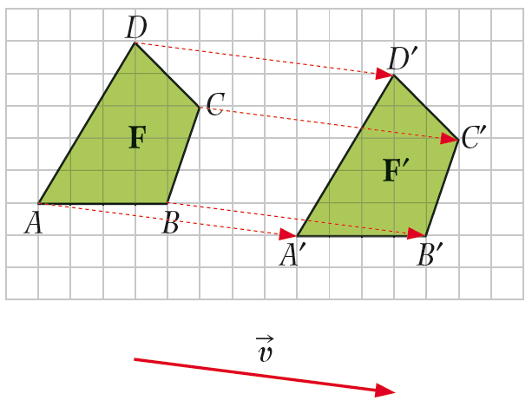
Traslazione
Ogni traslazione è individuata da un vettore $\vec{v}$, detto vettore traslazione, che fornisce:
direzione dello spostamento (i segmenti AA′, BB′, CC′, DD′ sono tutti paralleli e individuano una direzione);
verso dello spostamento (quello che va da A ad A′, indicato dalla punta delle frecce);
intensità dello spostamento (i segmenti AA′, BB′, CC′, DD′ sono congruenti e individuano una lunghezza o intensità).
La traslazione è un’isometria diretta e le due figure F e F’ sono dette direttamente congruenti.

Slide 5
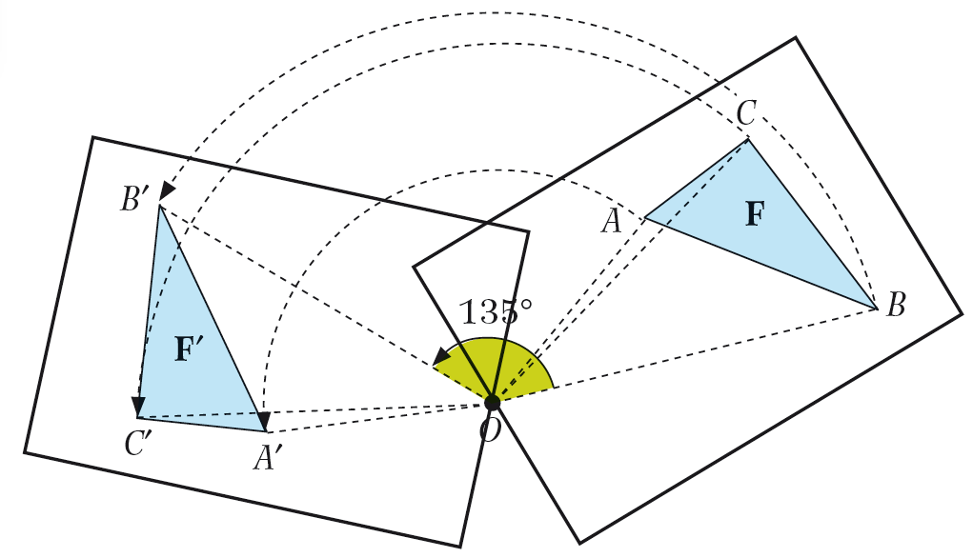
Rotazione
La figura ha subito una rotazione ed è passata dalla posizione F alla posizione F′:
le figure F ed F′ sono congruenti;
a ogni punto della figura F è stato associato un solo punto della figura F′;
O è il centro di rotazione ed è l’unico punto del piano in cui avviene la rotazione che resta fisso;
135° è l’ampiezza della rotazione;
la freccia indica il verso della rotazione.
Ogni rotazione è individuata da tre elementi:
centro di rotazione (può appartenere o non appartenere alla figura che viene fatta ruotare);
ampiezza dell’angolo di rotazione;
verso di rotazione (orario o antiorario).
La rotazione è un’isometria diretta e le due figure F e F’ sono dette direttamente congruenti.

Slide 6
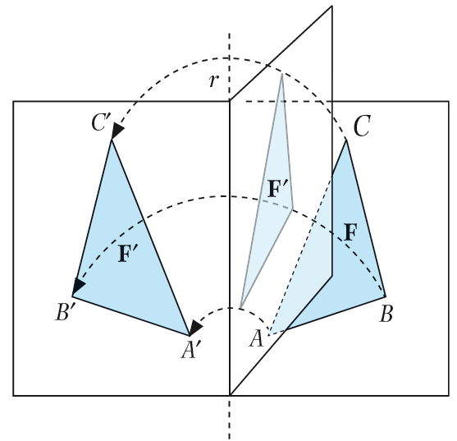
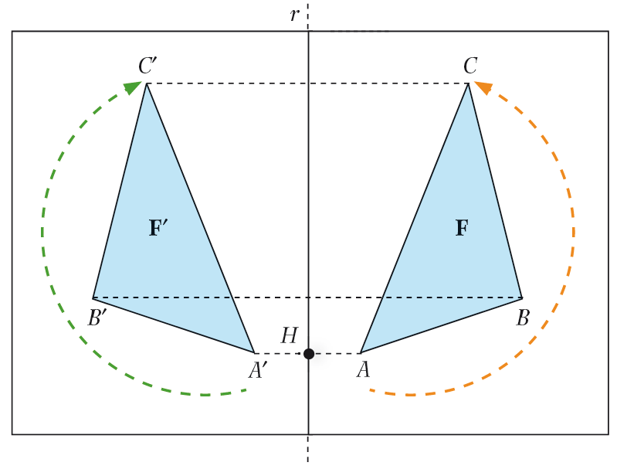
Simmetria assiale
La simmetria assiale è un ribaltamento, infatti per ottenere F′ abbiamo effettuato un movimento che ha fatto uscire F dal piano su cui giace:
le figure F e F′ sono congruenti;
gli angoli corrispondenti sono congruenti (A = A’, B = B’, C = C’);
i lati corrispondenti sono congruenti (AB = A’B′, BC = B′C′, CA = C′A′)
La simmetria assiale è un’isometria inversa e le due figure F e F’ sono dette inversamente congruenti.
I vertici A, B, C di F si susseguono in verso antiorario mentre i vertici A′, B′, C′ di F′ si susseguono in verso orario.
I punti A′, B′, C′ sono simmetrici rispetto alla retta r dei punti A, B, C: r è detto asse di simmetria.
Ogni simmetria assiale è individuata da una retta r detta asse di simmetria.

Slide 7
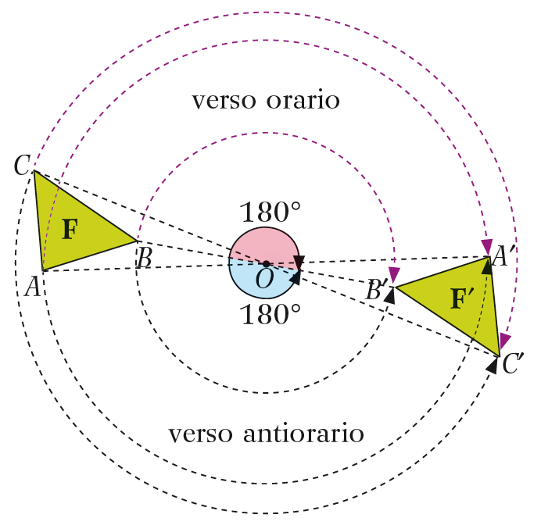
Simmetria centrale
Facendo compiere al triangolo ABC una rotazione di centro O e ampiezza 180°, sia in verso orario che antiorario, si ottiene sempre il triangolo A’B’C’.
Unendo i punti A e A’, B e B’, C e C’ possiamo notare che O è il punto medio dei segmenti AA’, BB’, CC’.
Per questa caratteristica i punti si dicono simmetrici rispetto al punto O e lo spostamento che porta F in F′ è detto simmetria centrale.
La simmetria centrale è un’isometria diretta e le due figure F e F’ sono dette direttamente congruenti.
Una rotazione di 180° in verso orario o antiorario di centro O individua una simmetria centrale di cui O è il centro di simmetria.

Slide 8
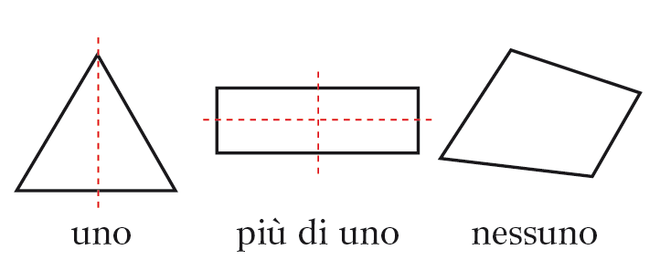
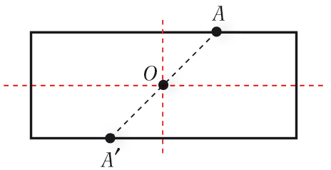
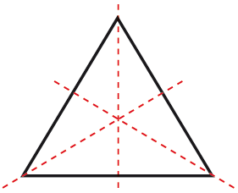
Simmetria nelle figure geometriche
Molti poligoni contengono uno o più assi di simmetria o un centro di simmetria.
ASSI DI SIMMETRIA
Una figura geometrica ha un asse di simmetria se contiene una retta che la divide in due parti congruenti simmetriche l’una rispetto all’altra.
Gli assi di simmetria in una figura possono essere uno, più di uno oppure nessuno.
CENTRO DI SIMMETRIA
Una figura geometrica ha un centro di simmetria O se ciascun punto della figura ha un suo simmetrico rispetto a O.
Nella figura il punto O è il centro di simmetria; infatti a ogni punto A del rettangolo corrisponde un punto A’ in modo che AA′ passi per O e O è il punto medio di AA′.
Non sempre il centro di simmetria è il punto di incontro degli assi.
Il triangolo equilatero, ad esempio, ha tre assi di simmetria, ma nessun centro di simmetria.

Slide 9
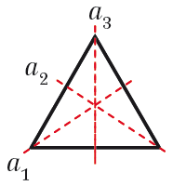
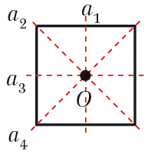
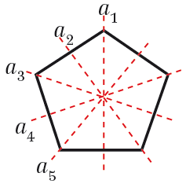
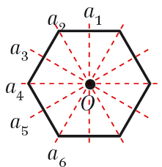
Simmetria nelle figure geometriche
ASSI E CENTRI DI SIMMETRIA NEI POLIGONI REGOLARI
Triangolo equilatero
ha 3 assi di simmetria (sono le rette cui appartengono mediane, bisettrici, assi e altezze relative ai lati);
non ha centro di simmetria.
Quadrato
ha 4 assi di simmetria (le rette cui appartengono le diagonali e gli assi dei lati);
il centro di simmetria è il punto O incontro degli assi di simmetria.
Pentagono regolare
ha 5 assi di simmetria;
non ha centro di simmetria.
Esagono regolare
ha 6 assi di simmetria;
il centro di simmetria è il punto O incontro degli assi di simmetria.
Un poligono regolare ha:
– tanti assi di simmetria quanti sono i lati;
– un centro di simmetria se il numero dei suoi lati è pari;
– nessun centro di simmetria se il numero dei suoi lati è dispari.

